Slide 1
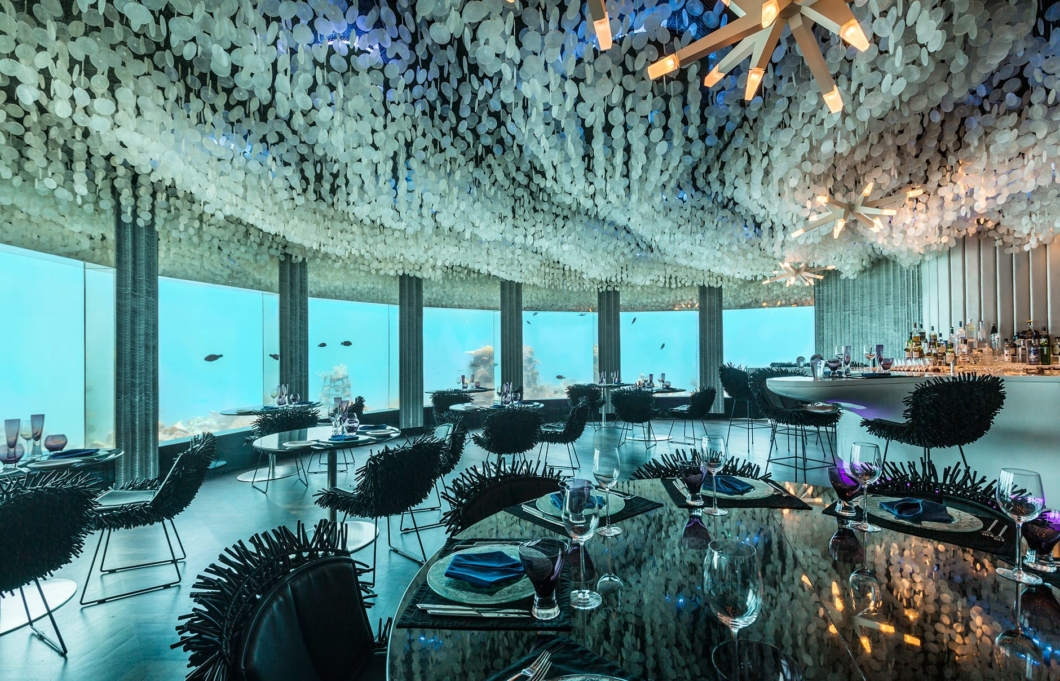

Slide 2
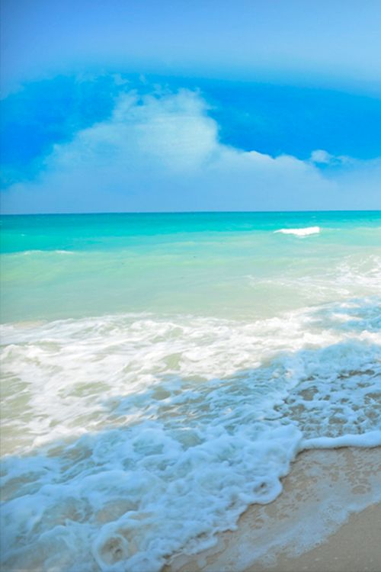
O NÁS
Založení od 3.11. 2021
Adresa vedení firmy: Budějovická 9, 140 00 Praha 4
Adresa baru a hotelu: Maledivy
Nově založený podmořský bar a 3 druhy bungalovů
Do začátku jsme vložili 6 milionů korun.
Právní forma podnikání: Společnost s ručením omezeným

Slide 3
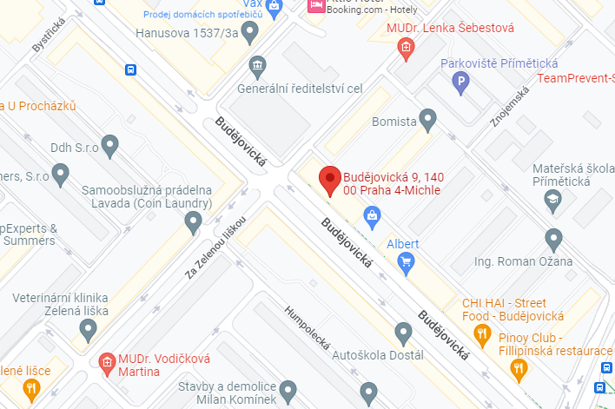
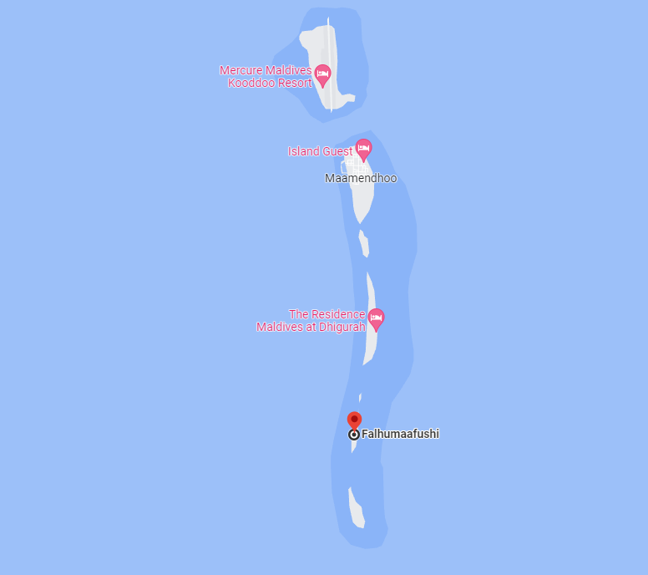
KDE NÁS MŮŽETE NAJÍT?
Adresa vedení firmy: Budějovická 9, 140 000 Praha 4
Adresa hotelu a baru: Falhumaafushi

Slide 5
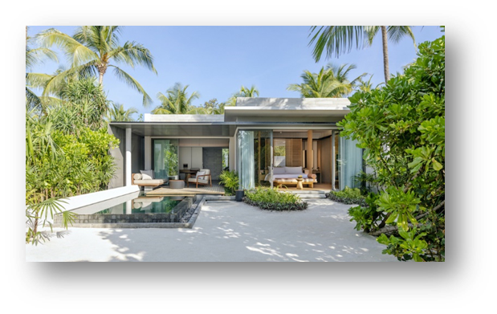
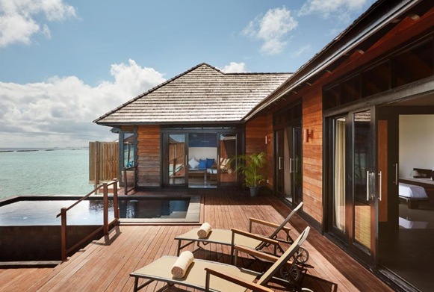
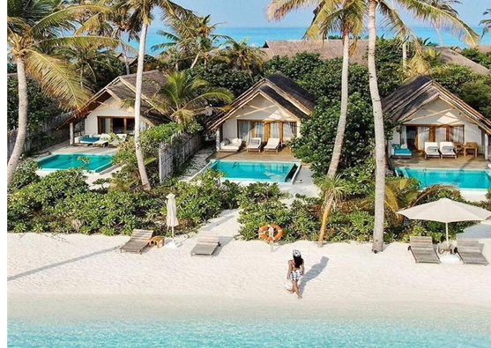
VÍTÁME VÁS V NAŠEM RESORTU
Máme 3 druhy bungalovů:
Pro vaše pohodlí je v každém bungalovu k dispozici lednice a bezplatné připojení k Wi-Fi. Pokoje jsou klimatizované, za příplatek malý minibar, vysoušeč vlasů a župany s ručníky navíc.
Nabízíme vám prostředí nových moderních bungalovů, ubytování nabízíme až pro 8 osob.
Areál nabízí, krásné restaurace s luxusním barem pod hladinou oceánu, neuvěřitelný výhled a přímý vstup krásného průzračného Indického oceánu. Bungalovy mají své sociální zařízení a nabízí možnost přistýlky.

Slide 6
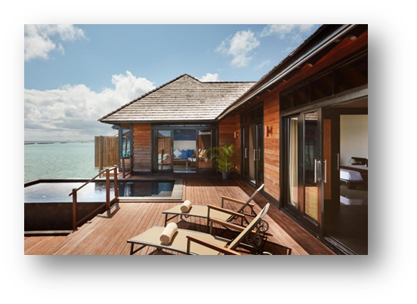
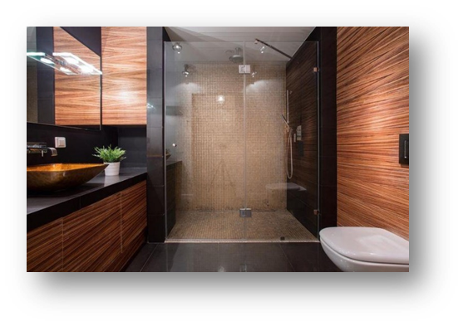
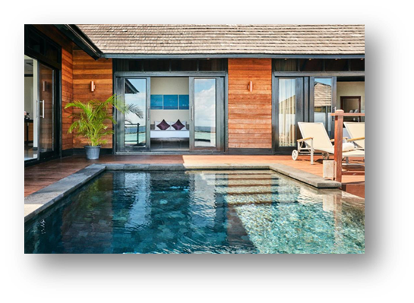
BUNGALOV NICOLE
Tento bungalov se nachází nad Indickém oceánu. Nachází se zde krásná terasa s velkým bazénem. Vlastní také lehátka a přístřešek nad vstupem do vody.
Tento bungalov je až pro 8 lidí o velikosti 3+1. Ubytování má 2 manželské postele a 4 jednolůžkové postele, které se nacházejí ve vedlejší místnosti. Koupelna je prostorná a obsahuje sprchový kout i vanu. Ubytování nabízí také vybavenou kuchyň.
Cena za 6 nocí 112. 999,-

Slide 7
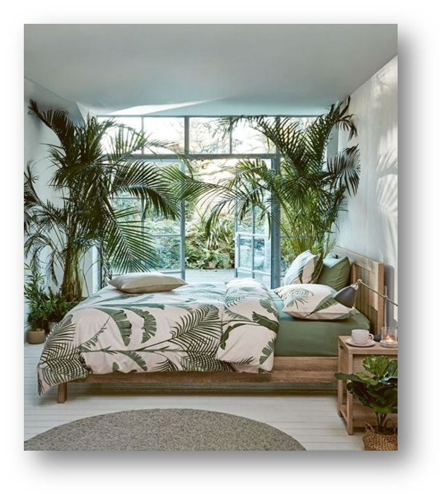
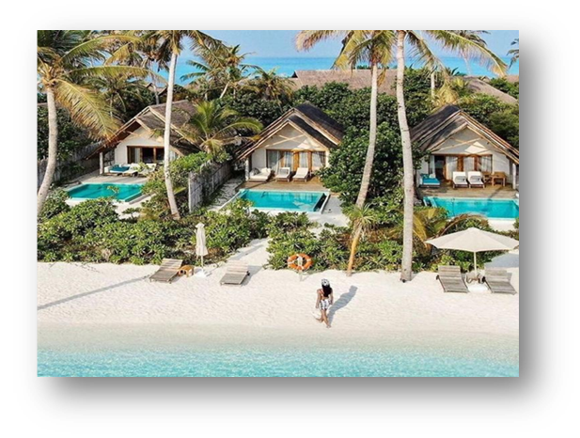
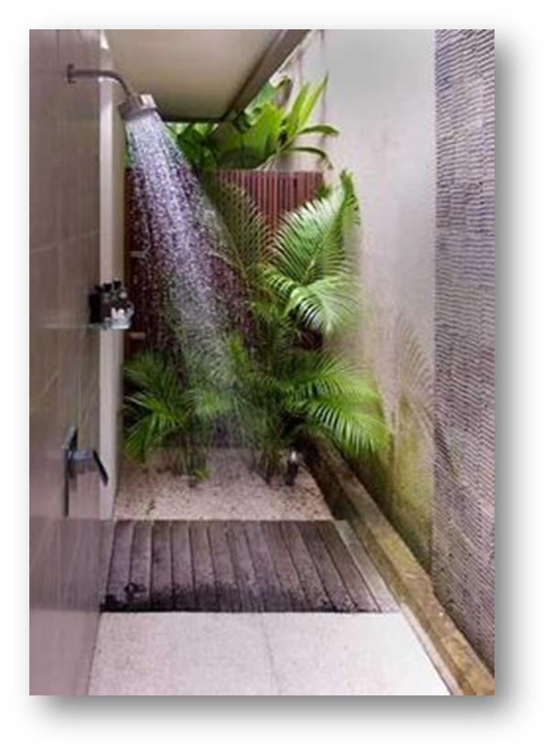
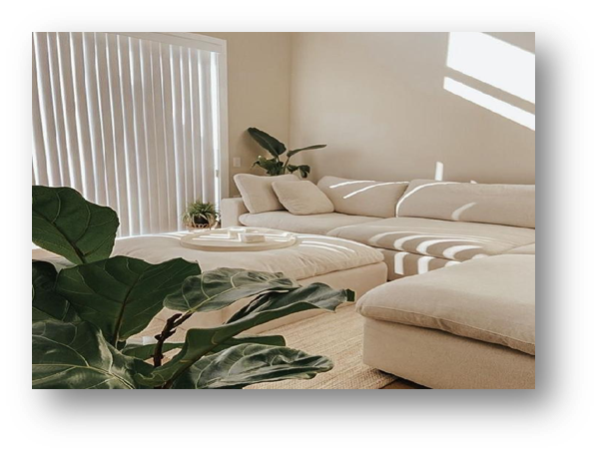
BUNGALOV MONICA
Tento bungalov se nachází na písečné soukromé pláži. Hodí se spíše pro páry, které si chtějí dopřát romantický pobyt. Dopřeje vám odpočinek, na který dlouho nezapomenete.
Součástí bungalovu je bazén s terasou a příjemným posezením. Zaručujeme vám, že se budete chtít na tak krásné a tiché místo s průzračným oceánem určitě vrátit. Těšíme se na vás!
Cena za 6 nocí 109. 999,-

Slide 8
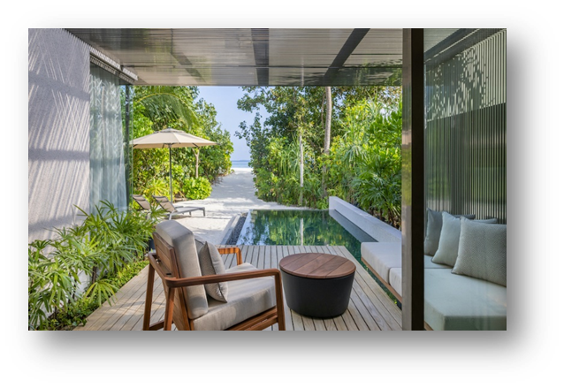
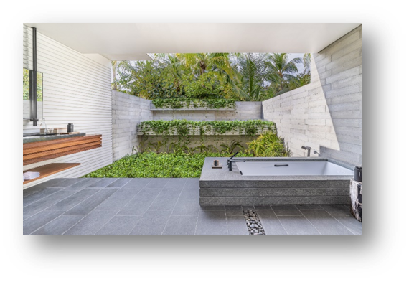
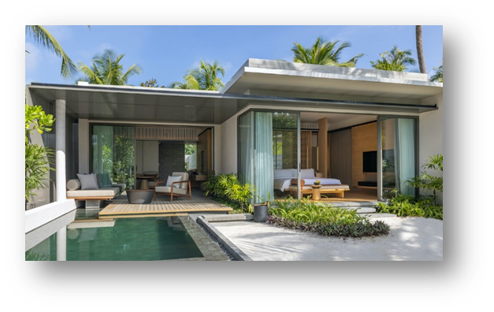
BUNGALOV CATHERINE
Požitek ze soukromého prostoru s oddělenou ložnicí a obývacím pokojem, zatímco posuvné skleněné dveře od podlahy ke stropu se plně otevírají čerstvému mořskému vzduchu.
Bungalov nabízí venkovní koupelnu. Dále vám nabízíme venkovní bazén s výhledem na krásnou písčitou pláž a příjemným posezením na terase. Přeje vám příjemný pobyt v tomto bungalovu a těšíme se na vás.
CENA ZA 6 NOCÍ 116. 999,-

Slide 9
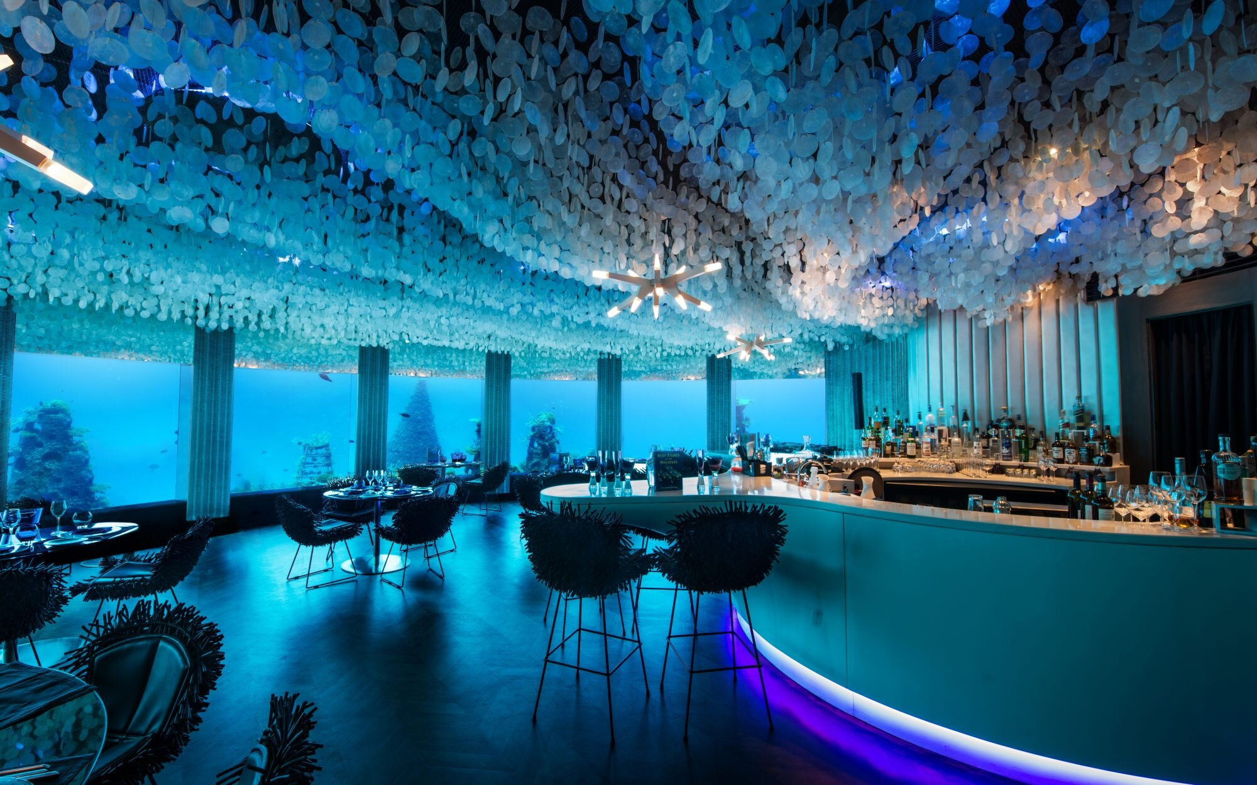
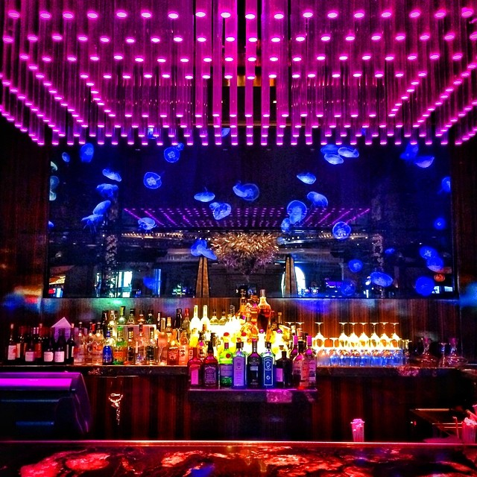
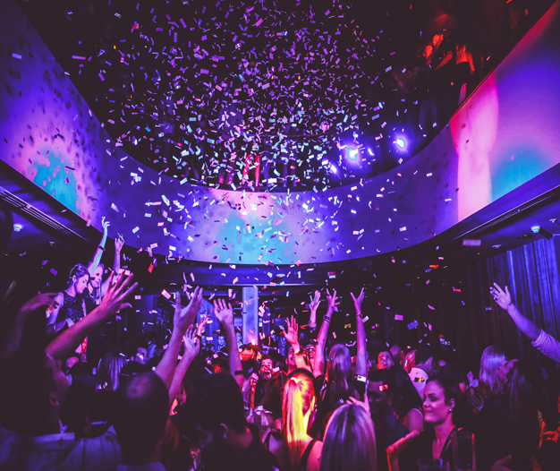
VÍTÁME VÁS V NAŠEM BARU
Založen v roce 2021, The Blue Cliff se stal centrem zábavy na Maledivách díky svému jedinečnému postavení. Unikátní zážitek s podmořským světem. Pojďte se s námi napít!

Slide 10
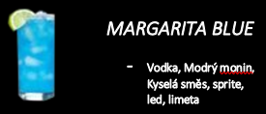
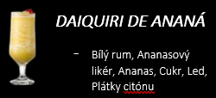
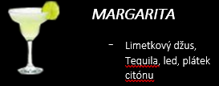
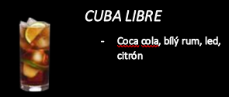
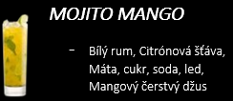
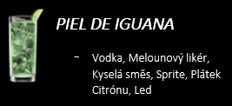
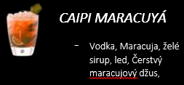
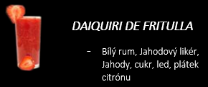
Nabídka drinků

Slide 11
NAŠE SEZÓNNÍ NABÍDKA

Slide 12
OTEVÍRACÍ DOBA BARU
JAK MŮŽETE OBDAROVAT ZNÁMÉ?
Pondělí: 15:00 – 0:00
Úterý: 15:00 – 0:00
Středa: 15:00 – 0:00
Čtvrtek: 15:00 – 0:00
Pátek: 18:00 – 5:00
Sobota: 18:00 – 5:00
Neděle: 18:00 – 5:00

